Slide 1
Выступление на родительском собрании
«Значение развития всех сторон
речи для развития мышления»

Slide 2
Речь
-ФОНЕТИКА ( звуки, слоговая структура)
-ЛЕКСИКА ( словарь)
Предметный
Глагольный
Словарь признаков
-ГРАММАТИКА (словоизменение,словобразование,
предложно-падежное управление)
окончания
предлоги

Slide 3
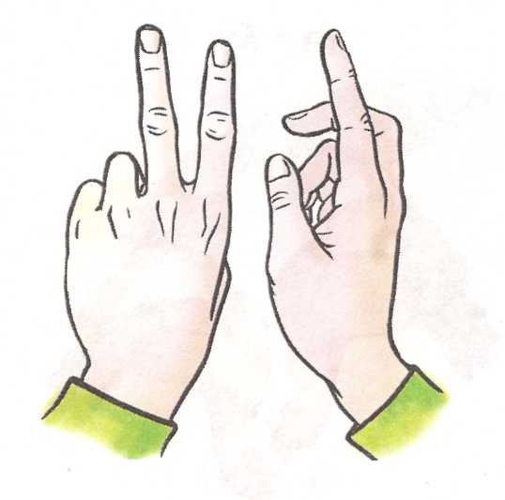
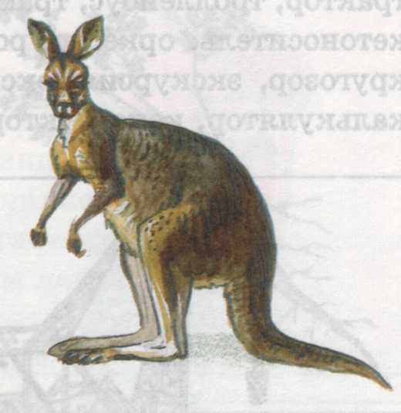
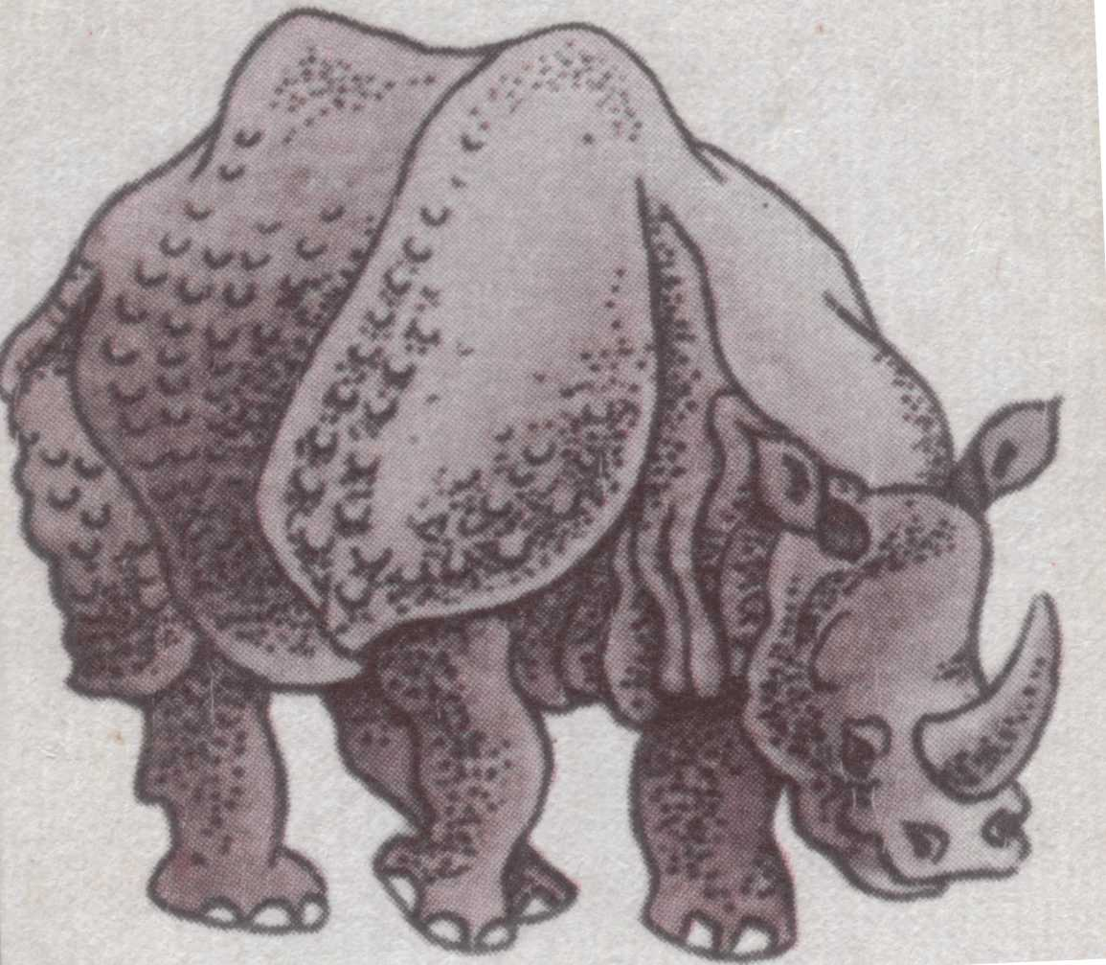
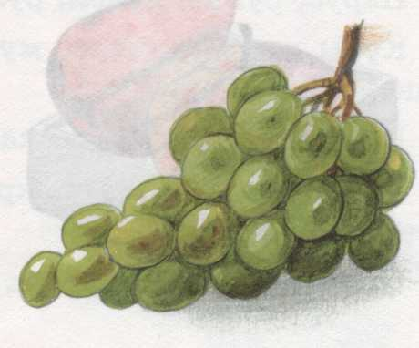
Развитие слоговой структуры слова
1. Ру-ки
Не-бо
2.Ра-ду-га
Кен-гу-ру
3.Но-со-рог
Ви-но-град

Slide 4
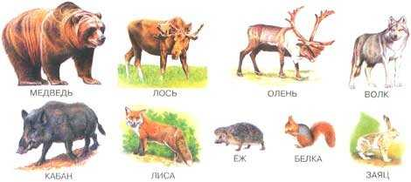
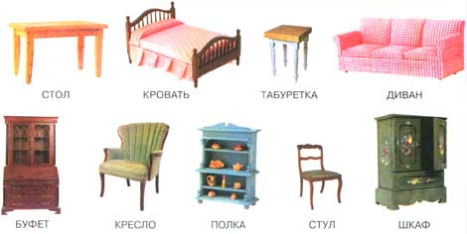
Развитие лексики( словарного запаса)
звери
мебель

Slide 5
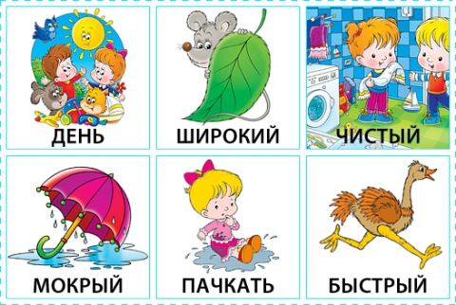
Развитие словаря:
Предметы
Признаки
Действия

Slide 6
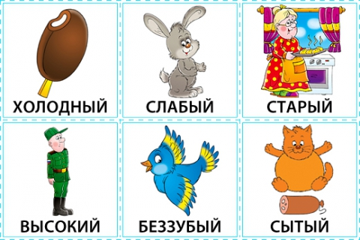
Признаки
(игра « Скажи
наоборот»

Slide 7
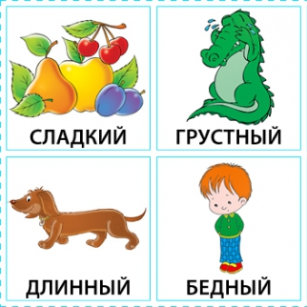

Slide 8
Развитие грамматической стороны речи (окончания)
ов
ок
ей

Slide 9
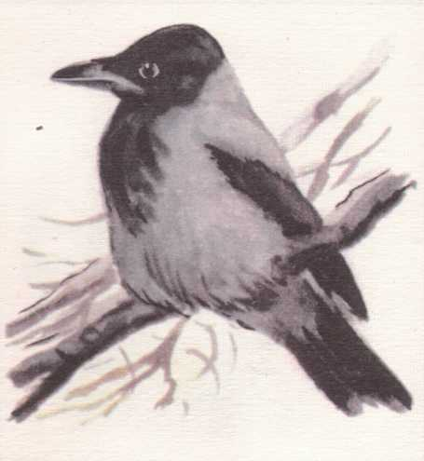
ек

Slide 10
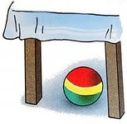
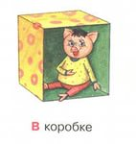
Предлоги
на
под
в

Slide 11
Мышление и речь
Все операции мышления мы осуществляем через речь:
-анализируем
(красный ,сиреневый,квадратный,большой…)
-сравниваем
-обобщаем
-классифицируем
(животные,мебель,овощи…)
-синтезируем : звуки в слоги, слоги в слова
из слов составляем предложения, из предложений рассказы.
Поэтому развивая речь мы развиваем мышление!

Slide 12
